Slide 1
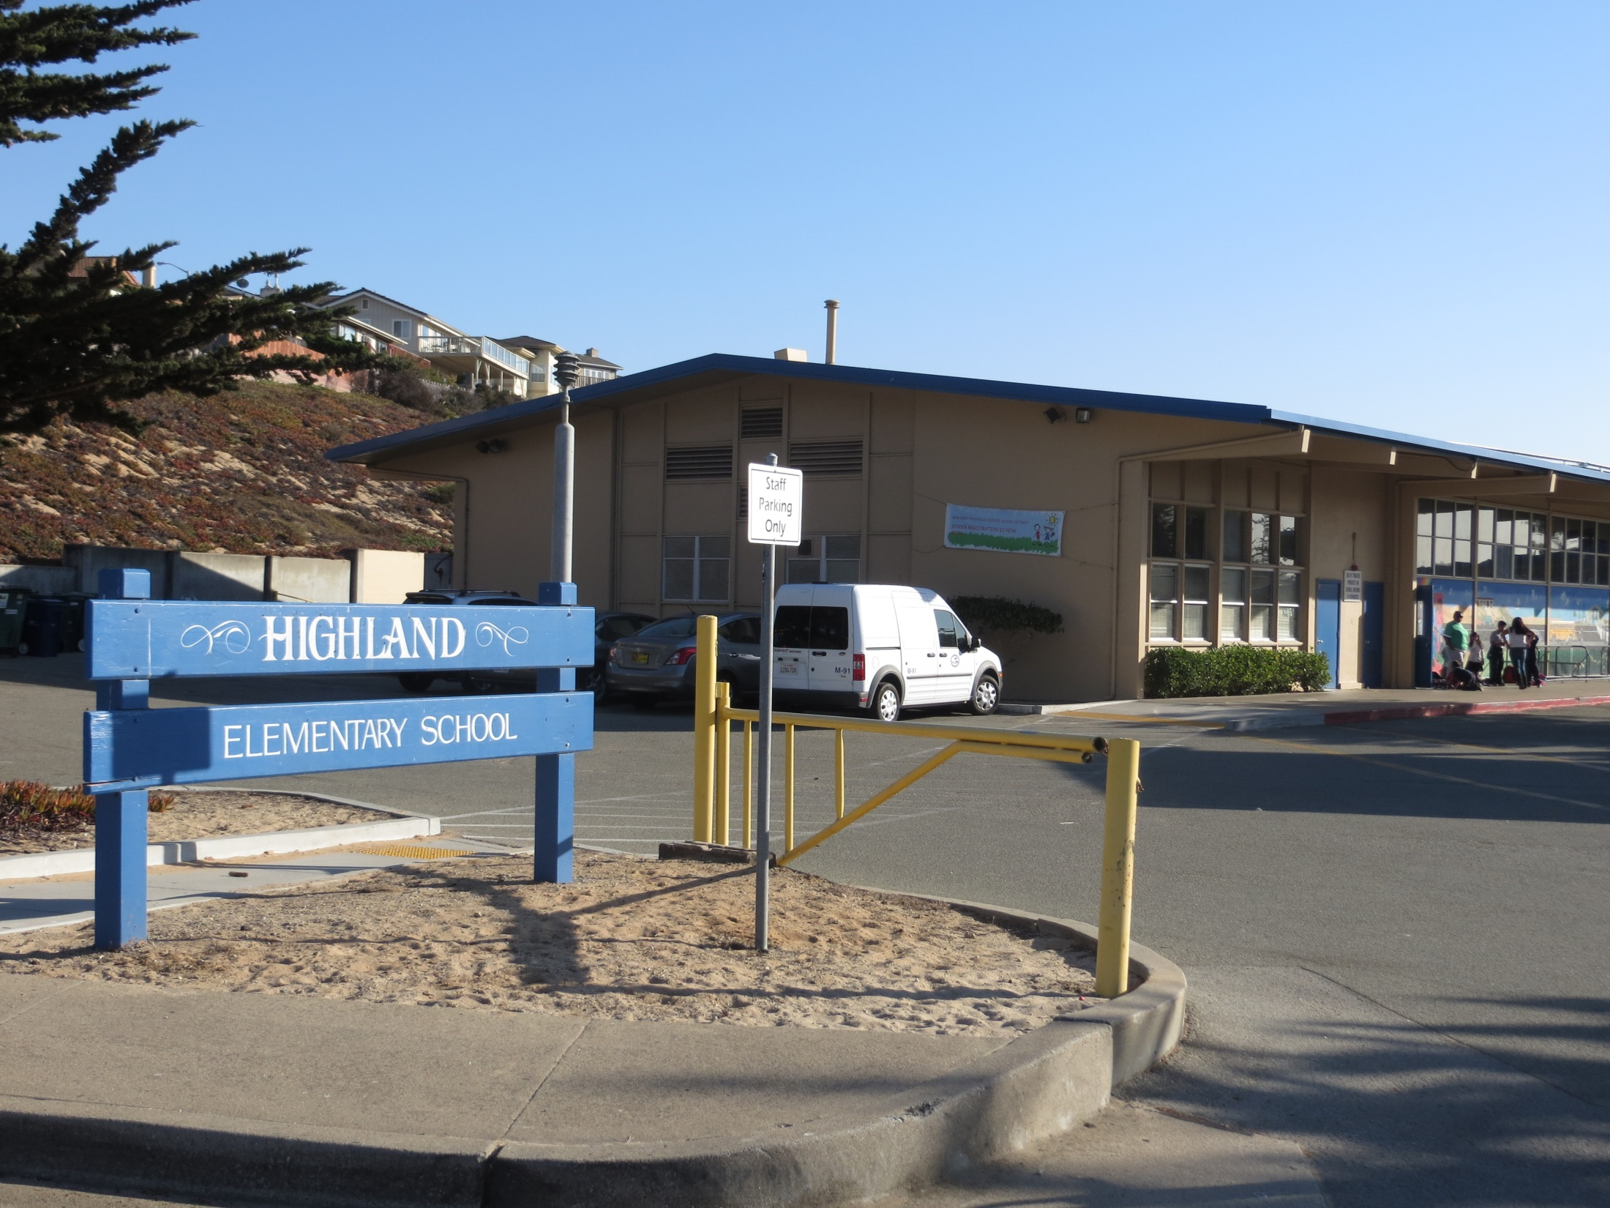
Highland Elementary Community Scan
Steven Silbert
Terry Tan
Kizuku Yoshida
Marie Watanabe
Rin Katayama

Slide 2
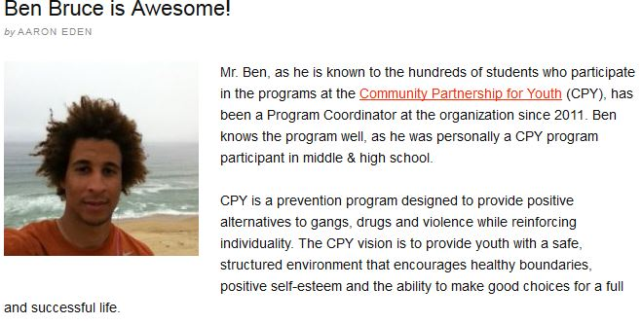
サイトディレクター
Benjamin Bruce
email: bpbruce13@gmail.com

Slide 3
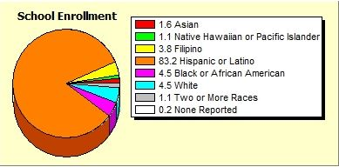
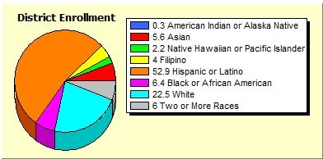
生徒統計

Slide 4
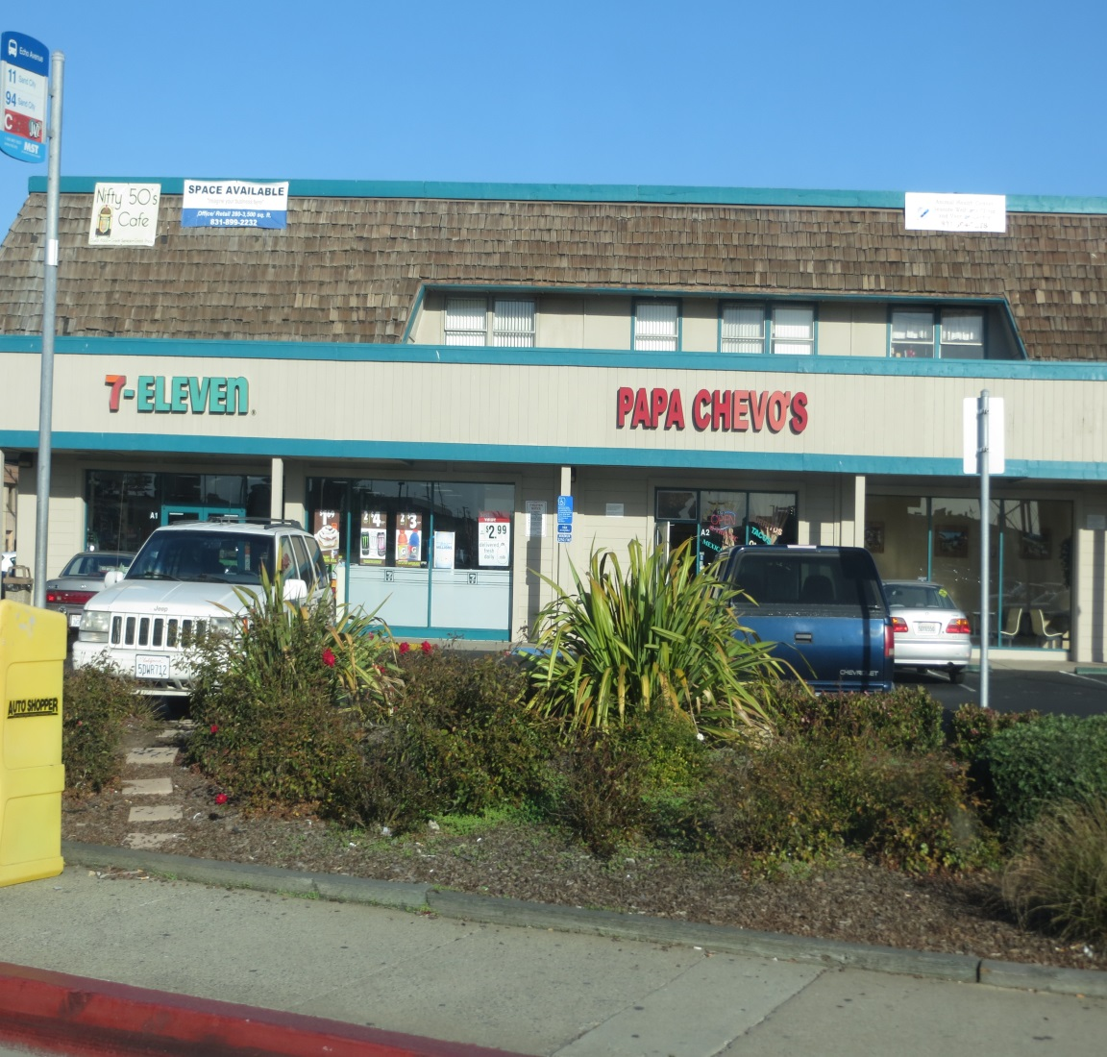
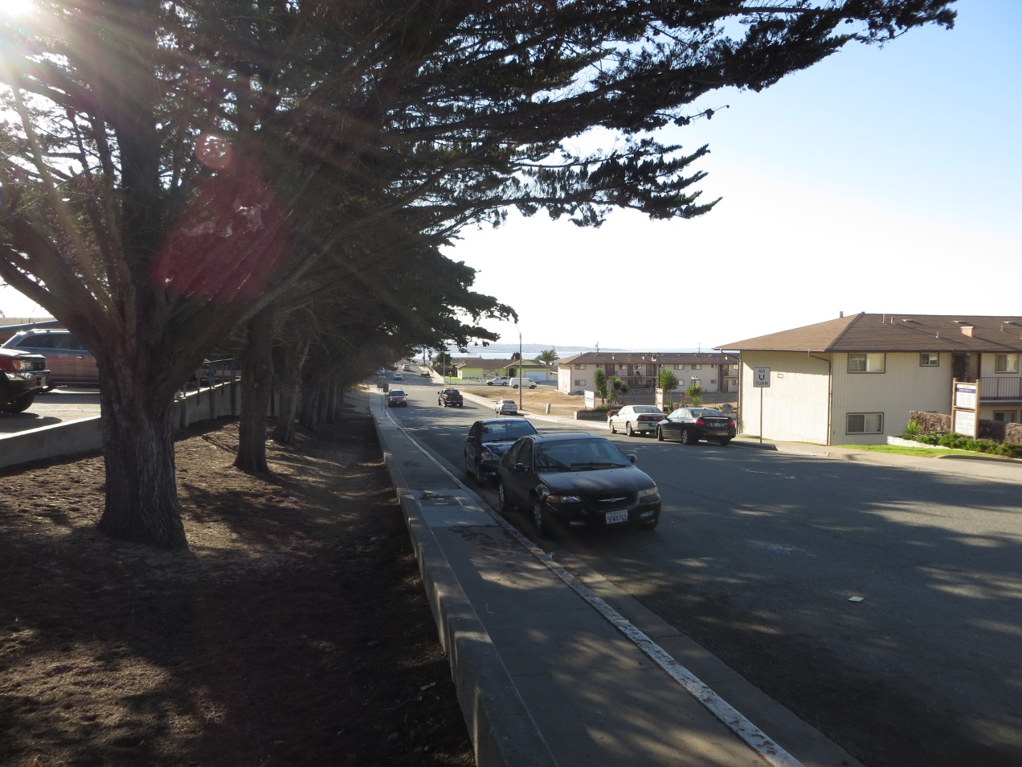
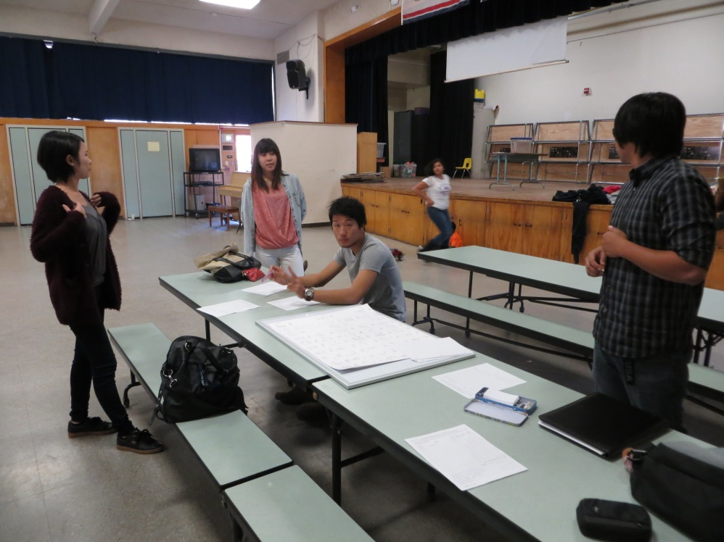
サイトの様子
Notes:
ここがハイランドエレメンタリーコミュニティスキャンです。このように学校からは海が見え、自然恵まれた場所です。
ハイランドエレメンタリーはグラウンドが広く、子供達が元気に遊ぶにはすばらしい環境です。
しかし、学校周辺は車がよく通るので少し危ないのではないのかと思いました。

Slide 5
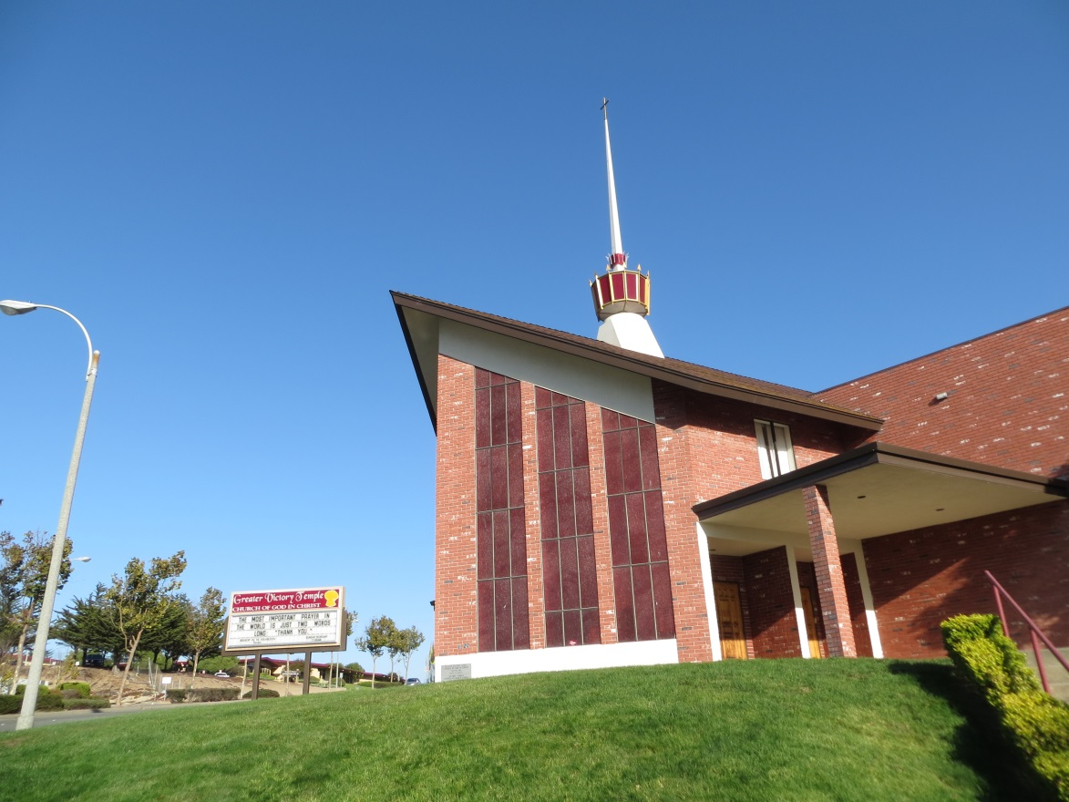
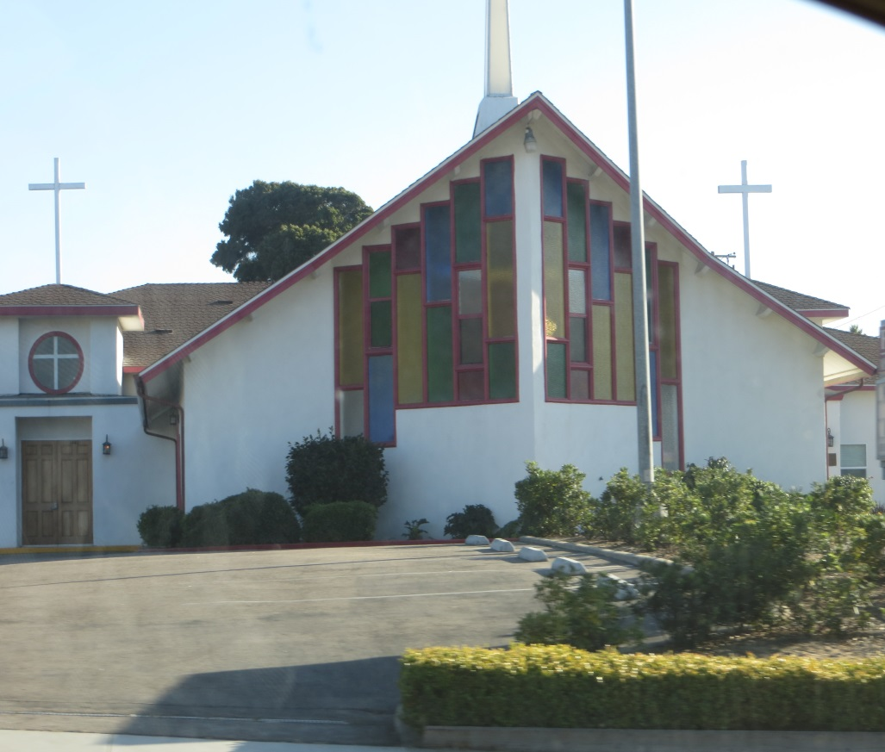
学校周辺の様子
Churches/temples/parks/housing/stores/restaurant.
There are 4 churches in the area, a fire station, various stores (mainly Hispanic and a few Asian markets)
Notes:
また周辺には、レストランや公園、お寺などのさまざまな施設があります。
レストランは主にヒスパニック系やアジア系のものが多くありました。
なかでも教会の数は多く、私たちが見ただけでも４つの教会がありました。
住宅街は静かで落ち着いた地域だと思います。

Slide 6
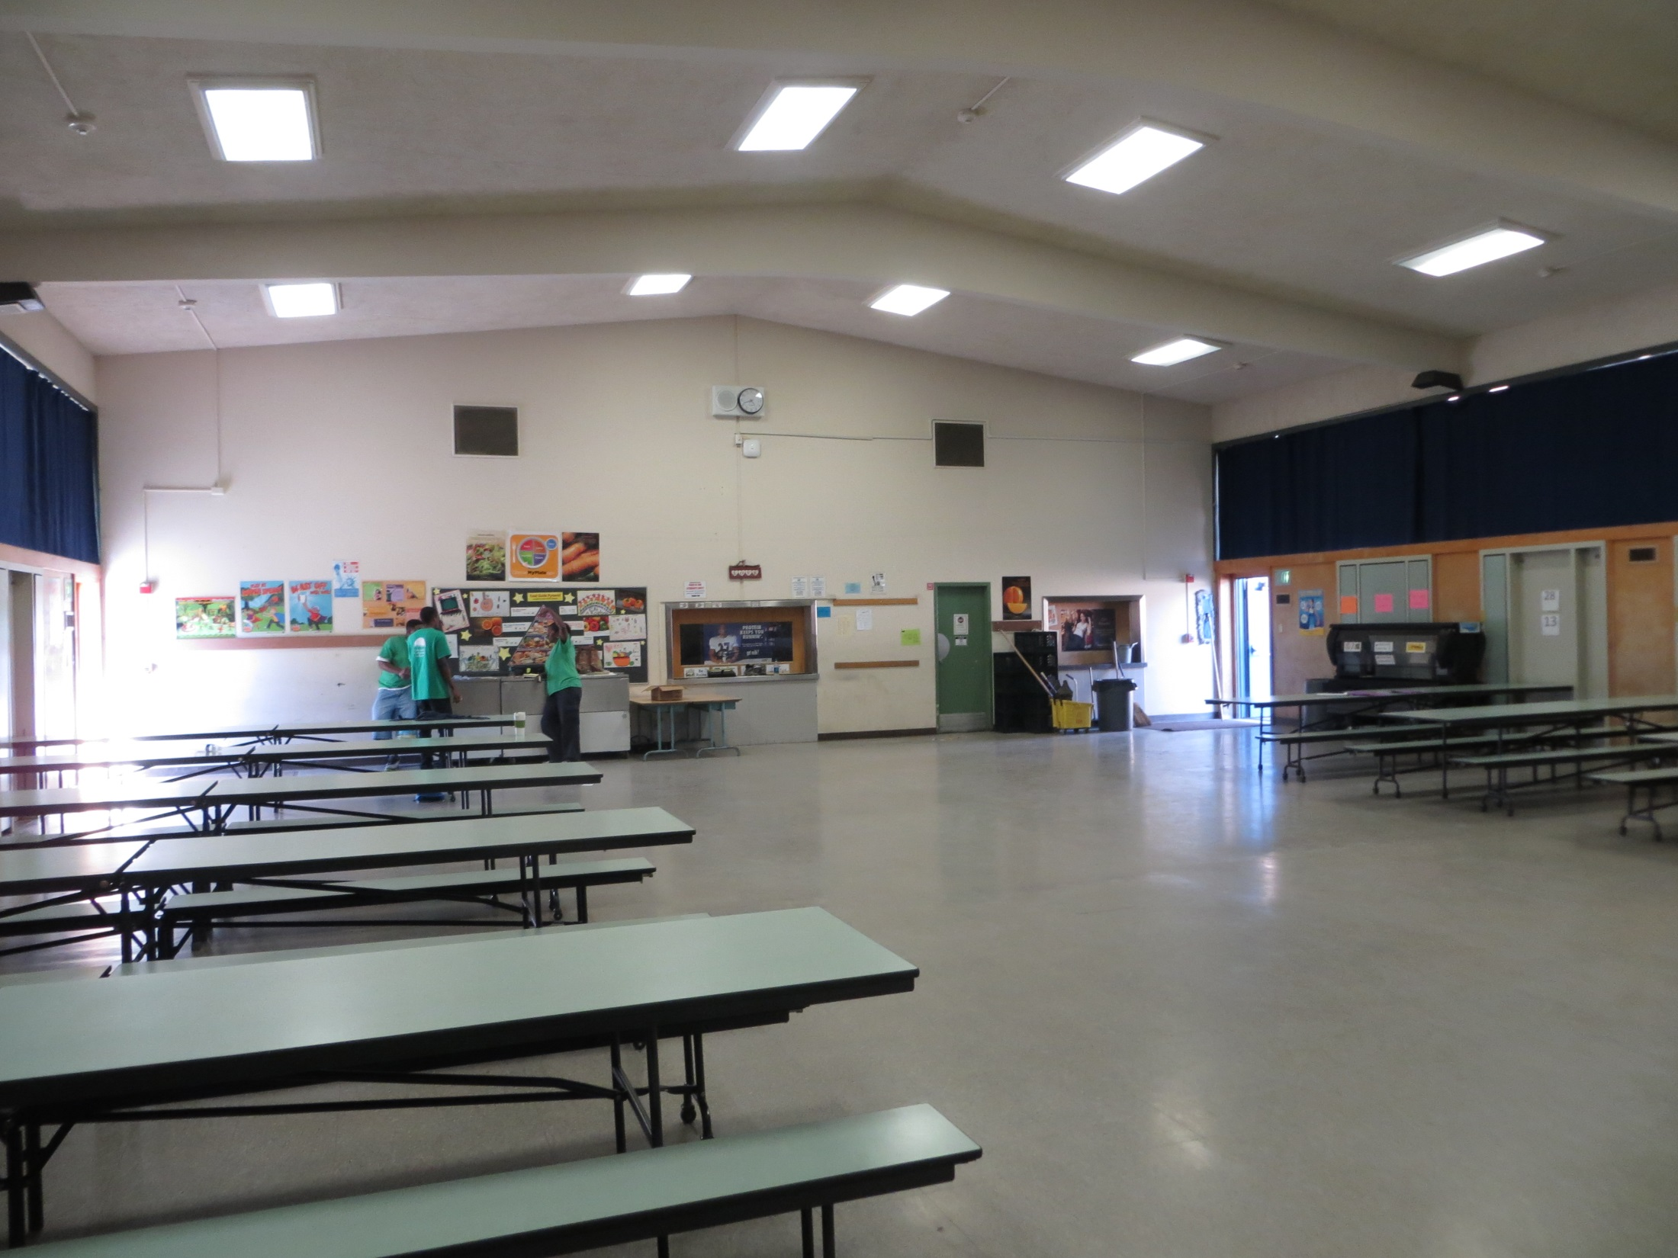
雰囲気
めんどくさい…
I love children
Notes:
これはグループ１の様子です。私たちが授業をしているところです。
生徒たちは授業が終わるとここに集まります。
りんは子供が好きなので、彼女はとても楽しそうでした。
わたしは子供が苦手なので大変ですが、とても楽しくやっています。

Slide 7
授業日程
Week 1: Orientation
Week 2: Writing system
Week 3: Japanese games(outside)
Week 4: Crafts
Week 5: Food
Week 6: Folk tales
Week 7: Japanese song and dance
Week 8: moral lessons through anime
Week 9: Japanese games (inside)
Notes:
これが私たちグループ１の授業日程（にってい）です。先週はひらがなや簡単な漢字などを教えました。
来週は鬼ごっこなどの日本の遊びを通じて日本の文化をおしえる予定です。

Slide 8
サイトの印象
Highland Elementary Community Scanは美しい海の見える住宅街の中にある
子供達は初めて学ぶ日本語私たちの授業に興味を持っているようだった
元気な生徒が多く、とてもなついてくれた

Slide 9
生徒
We have currently 15 students in our group
Most of the students are in the 5th grade with the exception of a couple of students which are 4th graders

Slide 10
教育課題
子供たちを授業に集中させる
子供たちにわかりやすい授業を行う
子供たちにとって興味のある授業を考える
子供の気持ちを理解する

Slide 11
想定されること
子供達の興味が薄れる
子供との距離が縮まる

